Slide 1

IL NUOVO FRONTEND
(A. Santinello ElvisPos)

Slide 2


La nuova generazione di Front End

Slide 3



LA STORIA
1986
1986
2005
2005
Post Software
International
Post Software
International
Retalix
Retalix
Buy
1997
2013
1997
2013
2015
Millennuim
POS Solution
NCR
NCR
FTS
Everest
Store Line

Slide 4


Founders
Alberto & Massimo
Stesso percorso
Stessa esperienza
Stessi obiettivi

Slide 5
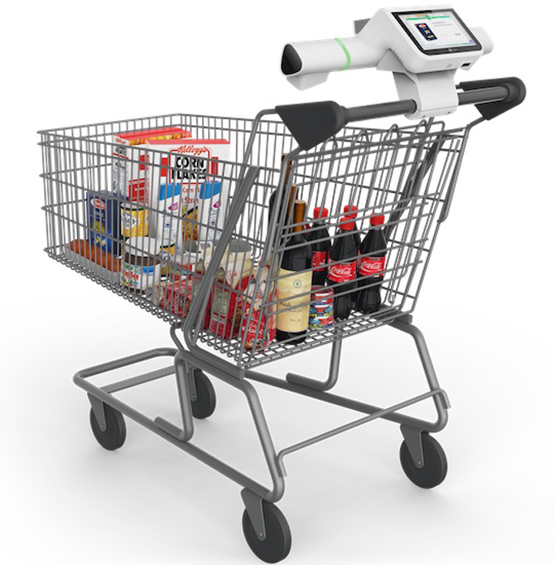











Front End nel tempo
Processi e device
Funzionalità

Slide 6
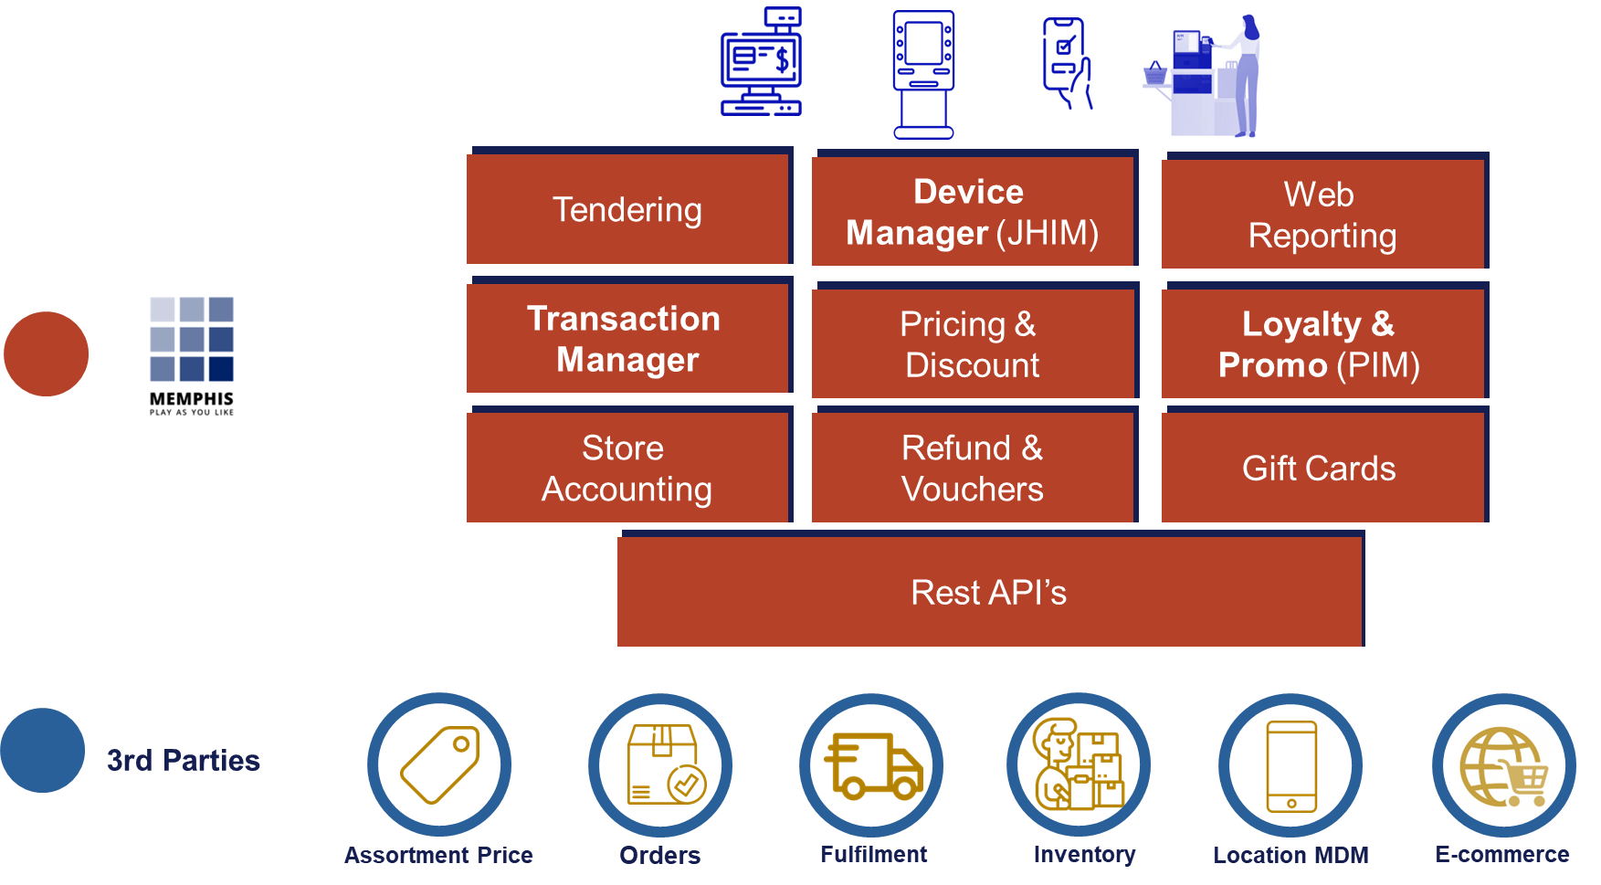
IL PERIMETRO FUNZIONALE

Slide 7
Memphis È:
Scalabile
Facile da installare/aggiornare
Centralizzato o distribuito
Facile da integrare
Fruibile da qualsiasi device / OS
Funzionante anche Offline
Adattabile a GDO, Fashion, Food
Intuitivo
Internazionale
Adattabile a qualsiasi HW
Senza licenze di terze parti
OPEN!
“Agile”

Slide 8


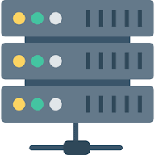


System Overview
Optional
Struttura Organizzativa
Parametri
Software distribution
Transazioni Real time
Web Reporting
ERP - Back Office - BI Interface
Processo di Vendita
Funzioni di non vendita
Parametri Locali
Reportistica di negozio

Slide 9

Principi architetturali
Realizzato su una piattaforma Open Source basata su componenti robusti e linguaggi di programmazione moderni.
Distribuito con Docker per garantire la scalabilità.
La continuità operativa è la nostra “bussola” in ogni decisione tecnica:
- Database e logica distribuiti a livello POS (protezione offline)
- Verifica di integrità dei dati in ingresso
- Distribuzione controllata del software

Slide 10










Architettura Generale
Common Stack
Device
Manager (JHIM)
Parameters
Transaction
manager
Software
distribution
Promo
Engine
Transaction
collection
IN/OUT
Interface

Slide 11


Architettura a livello negozio
Dati e logica sono distribuiti presso POS, SCO e chioschi per garantire la funzionalità offline.
Il server in negozio è opzionale e può essere utilizzato quando:
- Il back office non è centralizzato o non è web
- È necessario l'isolamento della rete POS
- La reportistica o la fatturazione sono necessarie anche offline
- Il calcolo del carrello è richiesto da terze parti (self scanning, Shopic)
Back Office

Slide 12

Piattaforma Centrale
Head Quarter
Si tratta della console centralizzata dove si configura la struttura organizzativa, i parametri, i negozi e le configurazioni dei dispositivi.
Lo scambio di dati con il negozio avviene in tempo reale.
Espone API standard e code di messaggi per interagire con ERP, back office, BI, ecc.
Distribuito in ambiente Docker per scalabilità e aggiornamenti software.
La sincronizzazione bidirezionale dei dati all'interno dei componenti Memphis è garantita da REBUS.

Slide 13


ReBus : Retail Bus
Sviluppato in Java, utilizza una tecnologia ibrida (MQTT e Web Services).
Ogni punto GIALLO comunica con il suo punto ROSSO.
Invia transazioni tramite code (MQTT) e allinea il database locale in modalità "pull" utilizzando i Web Services (WS).

Slide 14


Data Flow
Loyalty
Back
Office
Optional
BI
REBUS
Catalog-price-promo-parms
Transaction

Slide 15
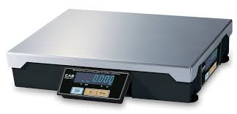
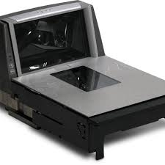

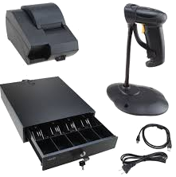
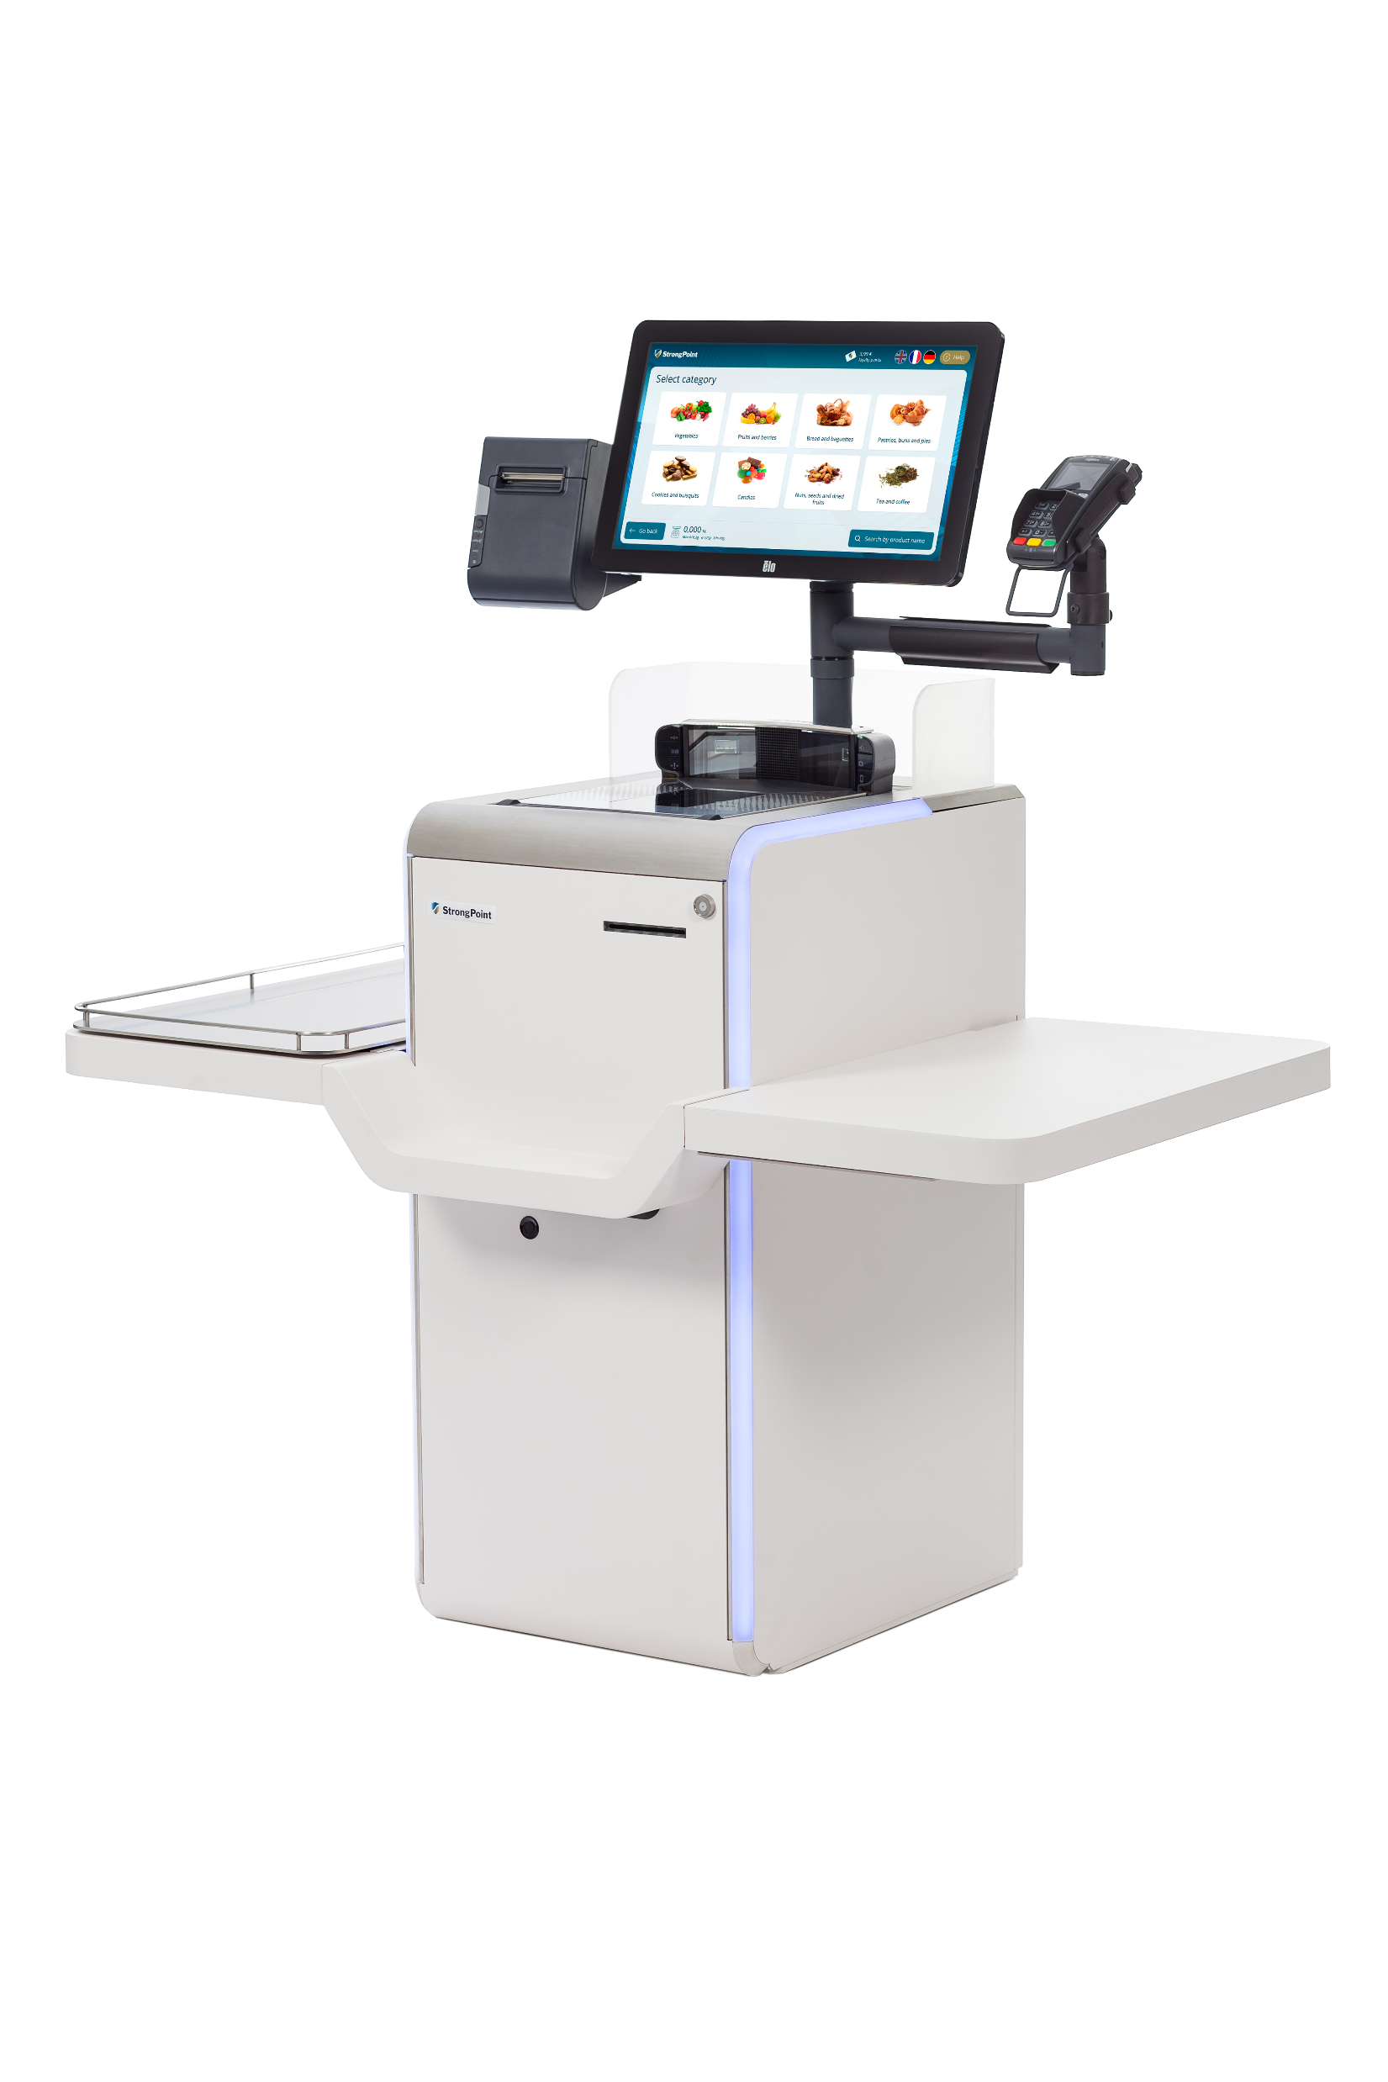
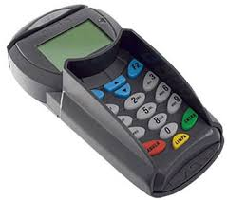
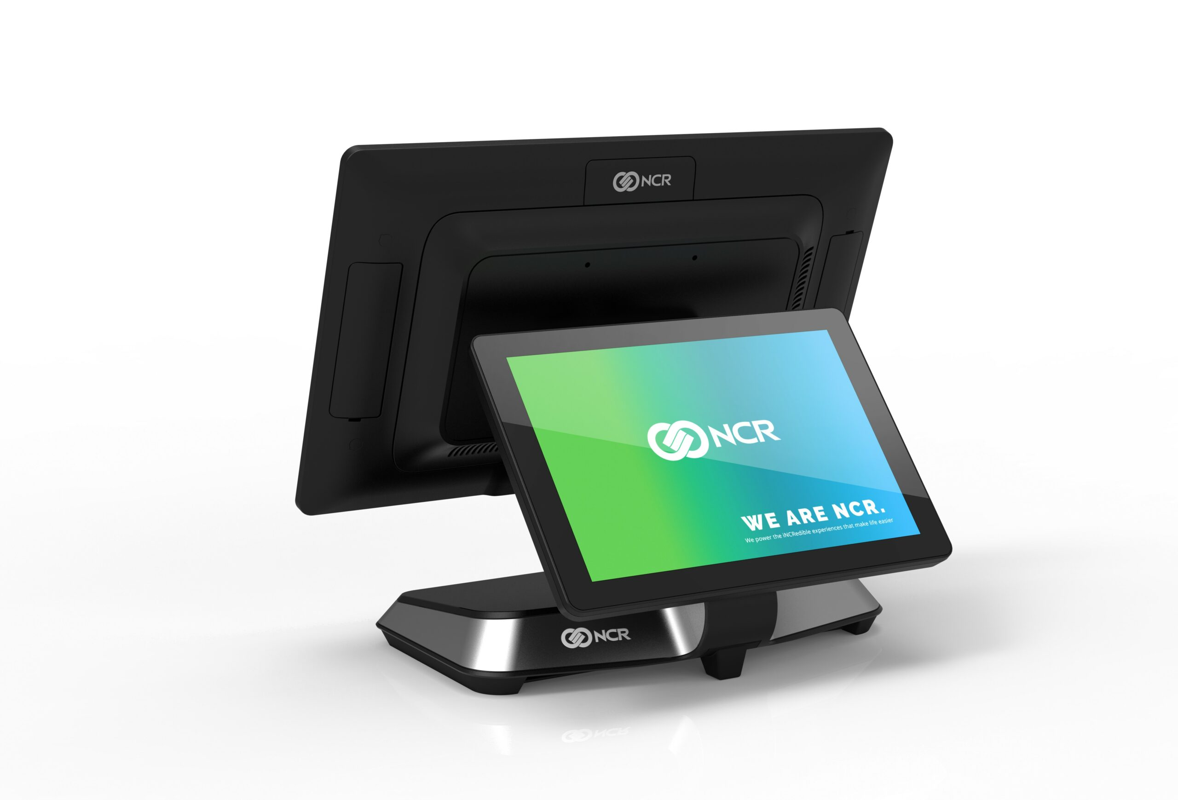
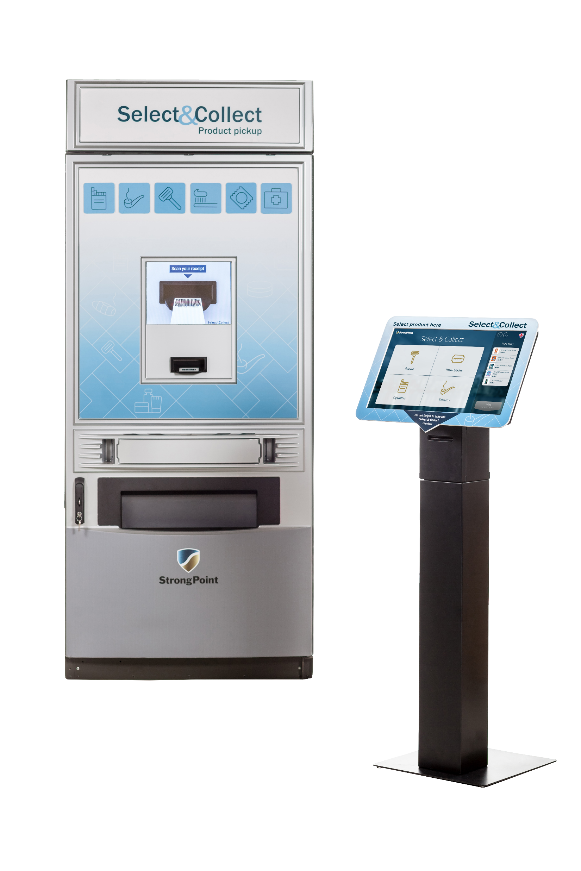
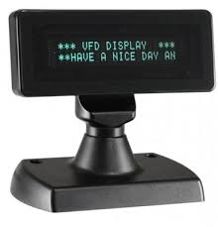
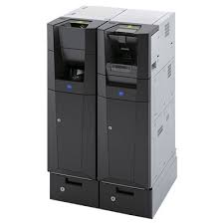
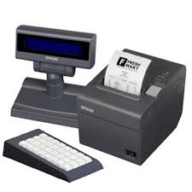
Architettura di integrazione
Retailer HQ Application
POS Peripherals
Third party application
JHIM
Java Hardware Interface Manager

Slide 16

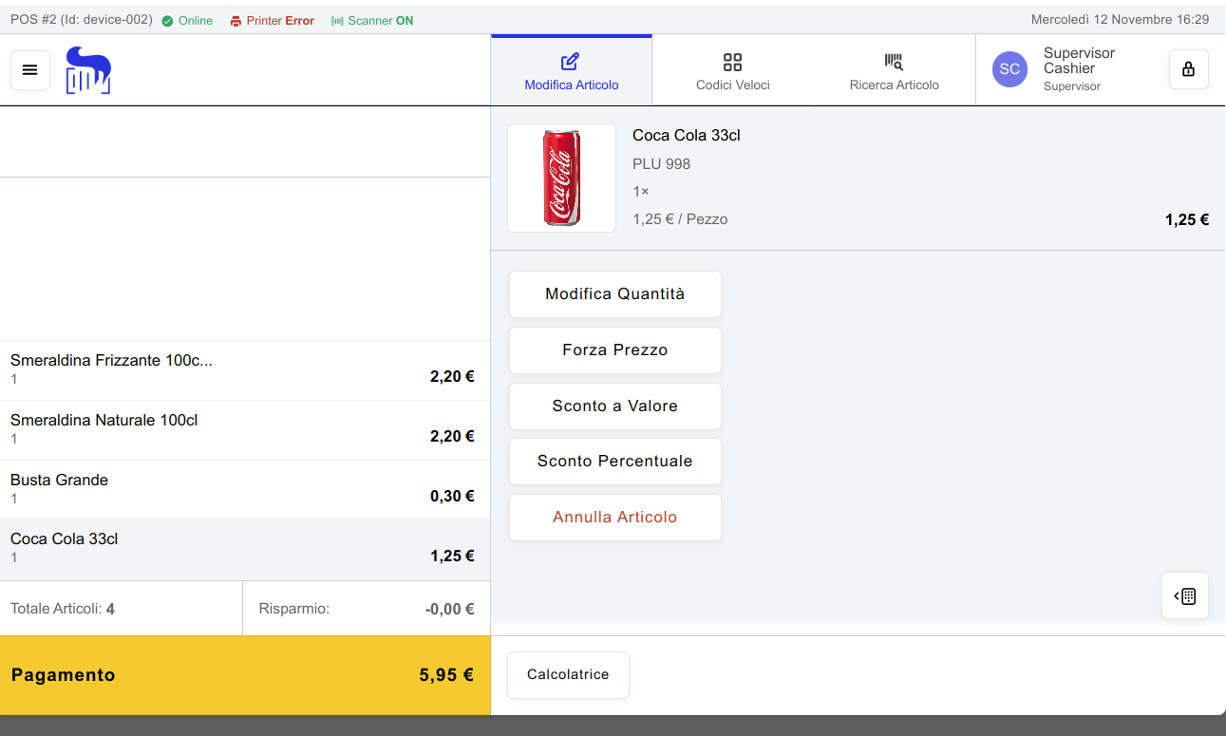
UI Fruibile WEB
La UI è sviluppata con il framework IONIC
È quindi WEB e Responsive
UI di cassa è stata implementata come oggetto a se stante e completamente “slave”; accetta connessione Web Socket e mette a disposizione del motore di vendita i componenti per interagire con l’utente: Menù, liste, dialog etc

Slide 17
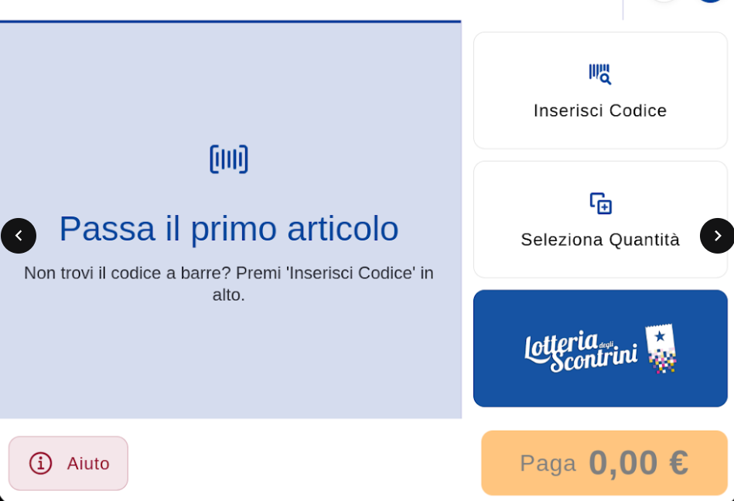
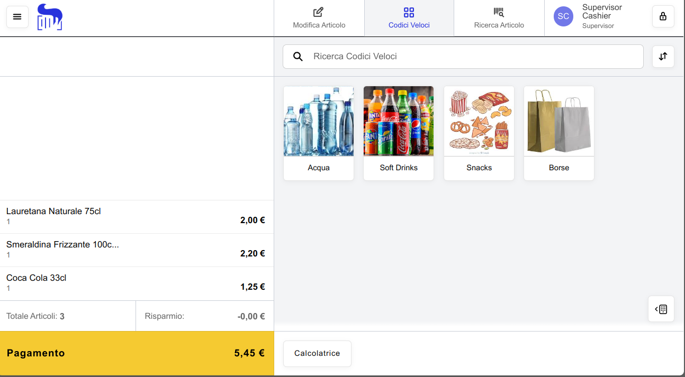
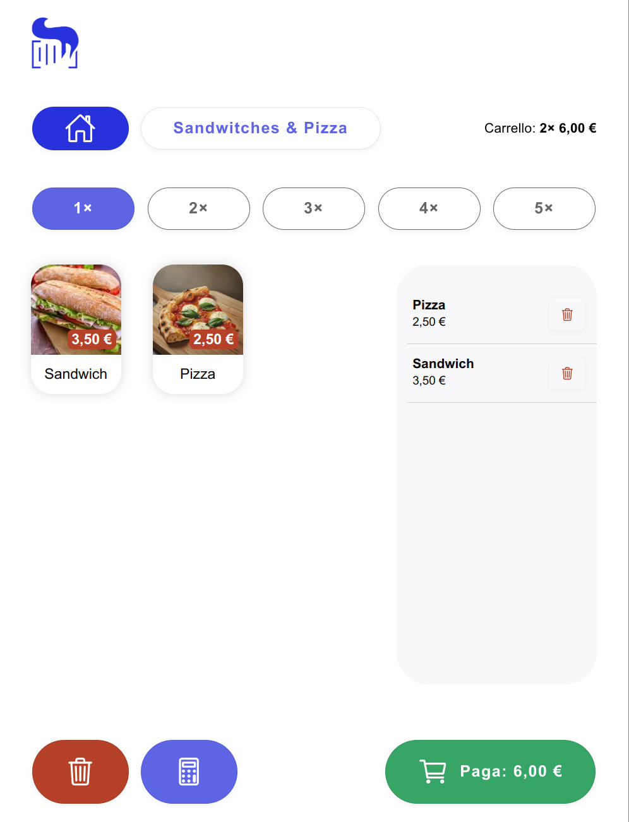
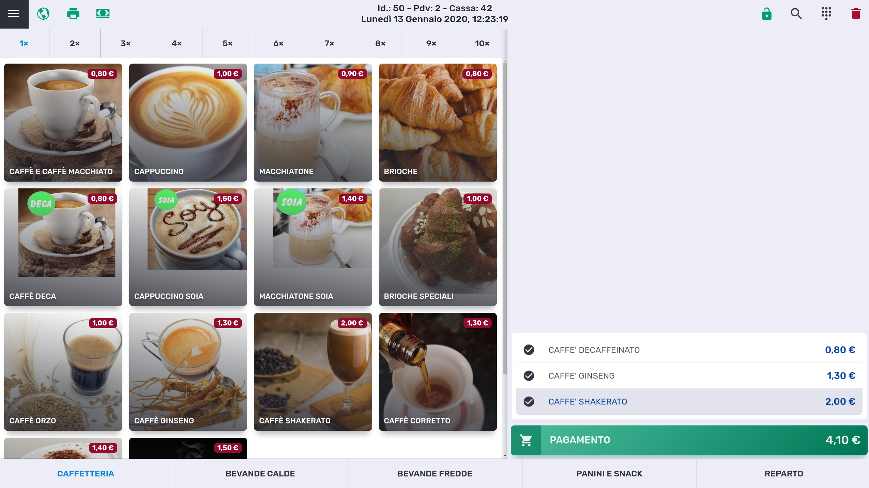
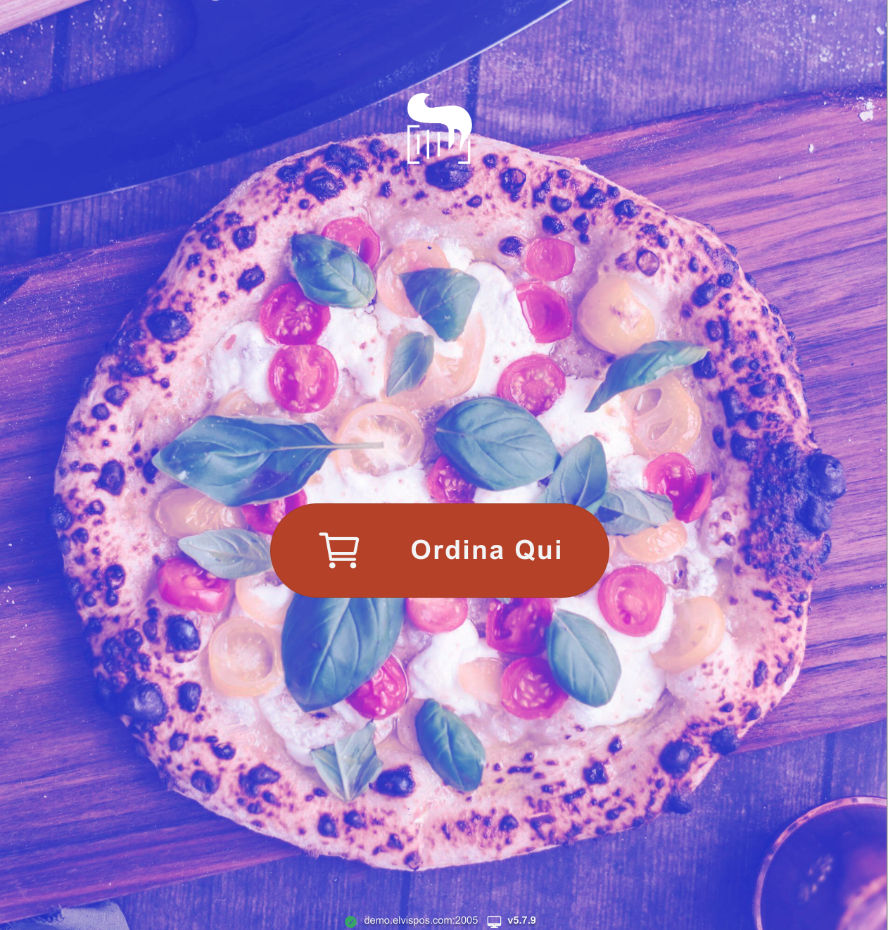
UI
La UI sviluppata in Ionic permette di essere adattata alle esigenze del canale e del touch point.

Slide 18


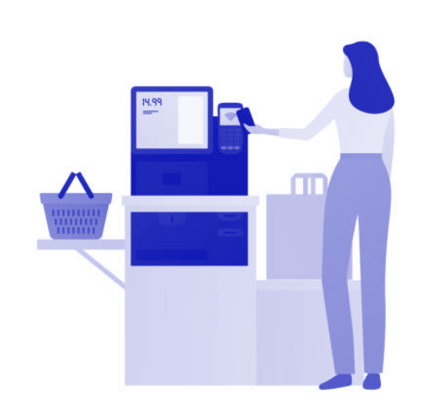

L’APPROCCIO MODERNO A MICRO SERVIZI
Check-out
GUI & Hardware Interface
Transaction Manager
Promo Engine
Micro-
services
Cloud Infrastructure
Payments
Loyalty
Gift Cards
Transaction Manager
Promo Engine

Slide 19



JHIM – Java Hardware Interface Manager
JHIM
Java Hardware Interface Manager
Traduce protocolli Hardware
specifici in
“Web Socket
Standard Memphis Interface”
IOT for Retail Devices

Slide 20




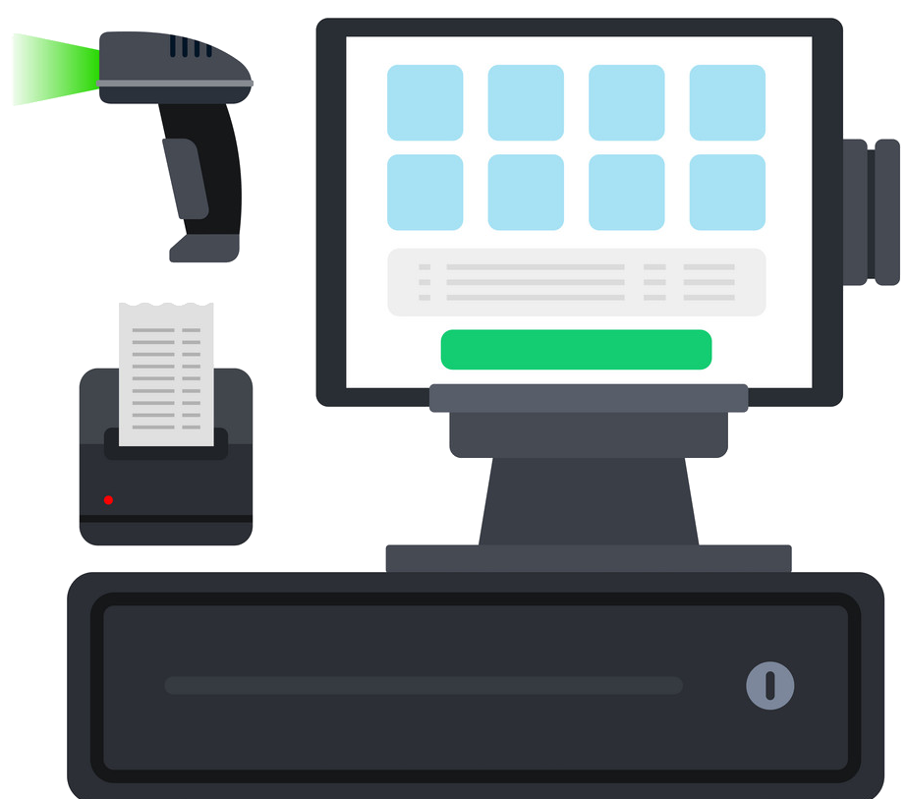

PANORAMICA DELLE OPZIONI DI DISTRUBUZIONE
1-2 o 3 Livelli
Full Thin
Server Less
Traditional
Offline e Recupero garantito
dal Retail-Bus

Slide 21








ESEMPIO DEL PROCESSO DI UNA TRANSAZIONE
Creo o recupero Transazione
Aggiungo Carta Fedeltà
Finalizzo la transazione
o la sospendo
Aggiungo articoli al carrello
Calcolo sconti e promozioni

Slide 22
Software distribution

Slide 23
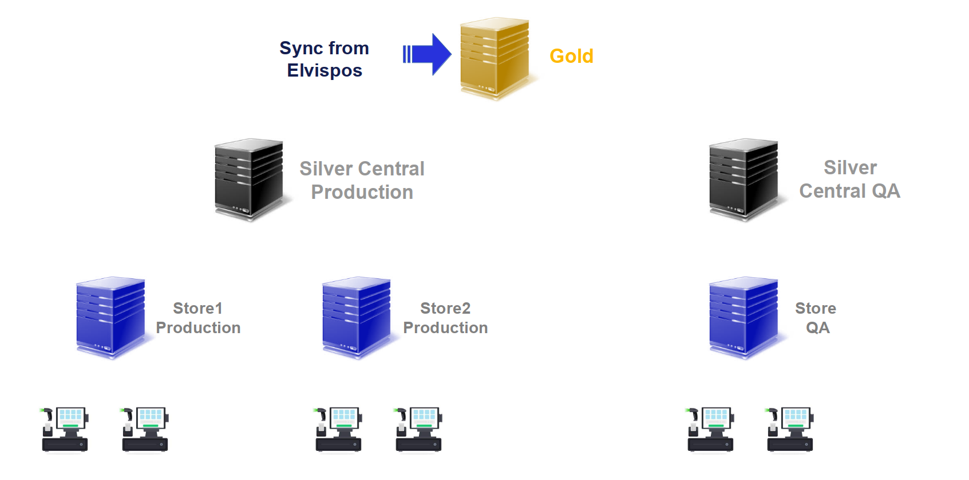
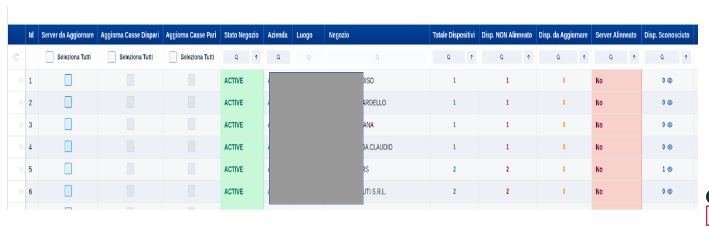
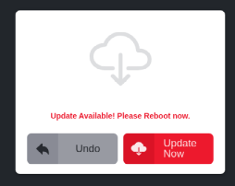
DISTRIBUZIONE DEL SOFTWARE: NATIVA
Nuove versioni vengono messe a disposzione da Elvispos sulla macchina GOLD.
Attraverso una dash board è possibile stabilire quali nodi aggiornare (laboratorio per i test, pilota e a seguire rollout) avendo completa visibilità delle versioni installate

Slide 24
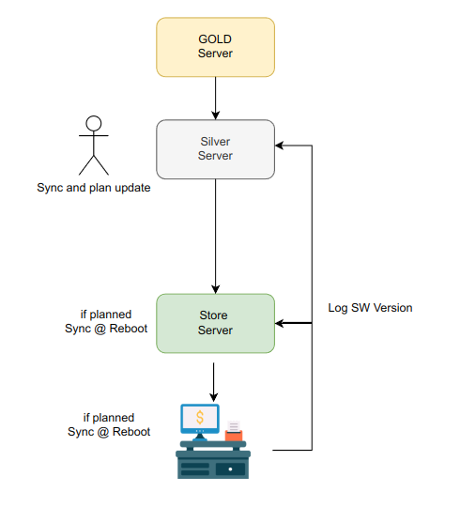
Software distribution process
Il server SILVER si aggiorna con le informazioni pubblicate sul server GOLD tramite il comando ecli sync eseguito in modo controllato.
La dashboard consente quindi di pianificare l'aggiornamento dei nodi a valle alzando opportune flag sulla tabella di riferimento.
Durante il riavvio notturno, la procedura di manutenzione del software allinea nell’ordine:
Modello dati
Parametri
Software
Il nodo aggiornato notifica tramite il Transaction Logl'avvenuto allineamento.

Slide 25
Integrazione con
Back Office

Slide 26


Flussi Back Office
Il Back Office è un “middleware” che si pone tra ERP e Front End.
Le funzioni tipiche sono:
Invio variazioni a Front End e Bilance
Gestione etichette cartacee e elettroniche
Emissione fatture
Loyalty
Ordini, ricevimento e inventario
Magazzino e giacenze
Reportistica
Pur essendo aperti a qualsiasi metodologia di interfacciamento proponiamo la divulgazione verso Memphis via API e il recupero del venduto via code MQTT. A seconda delle esigenze l’integrazione può avvenire sia a livello centrale sia a livello di negozio.

Slide 27
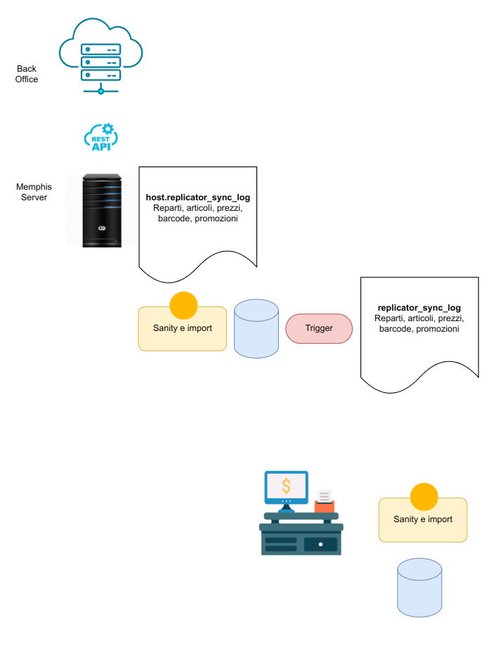
Divulgazione Variazioni
Prezzi e promozioni prevedono l’invio “in data”.
Le variazioni possono essere singole oppure a blocchi.
Ogni riga inviata può essere interrogata per verificare esito (OK o KO + l’eventuale errore).
Le variazioni vengono prese in carico da un processo che le valida e le applica.
Questo consente di applicare logiche di “sanity” e di poter consultare lo storico degli invii.
Viene fornita documentazione per login ed esempi per inserire reparti, aliquote iva, articoli etc.

Slide 28
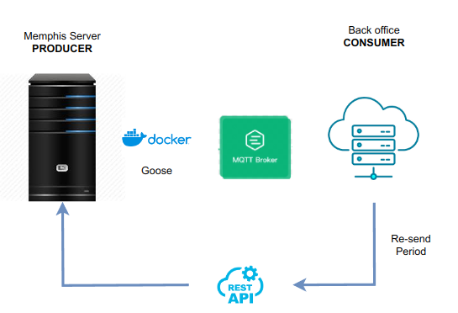
Recupero Transazioni
Le transazioni vengono consolidate in tempo reale sia sul server di negozio (if any) che sul server centrale.
Un task installato in un apposito container docker (goose) pubblica su una coda MQTT le transazioni nel tracciato Memphis.
Il Back Office dovrà agire da Consumer su tale coda per alimentare le proprie tabelle.
Sono previste API per chiedere di inviare nuovamente le transazioni di un determinato periodo.
Il Message Broker può essere messo a disposizione dal Front End o dal Back Office.
Esistono anche “viste personalizzate” per accedere al dato direttamente.

Slide 29
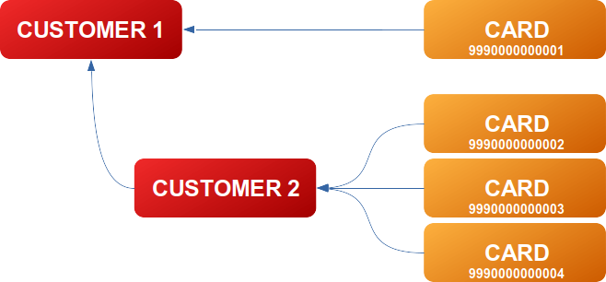
Loyalty e carte fedeltà

Slide 30

Motore Promozionale
Action
Action
Action
Action
Initiative
Initiative
Campaign
2023
Campaign
2024
Initiative
Initiative
Action
Action
Action
Action

Slide 31




Motore Promozionale
WHO
WHO
ACTION & TARGET
Si definisce a chi è rivolta la promozione:
- tutti
- con carta
- senza carta
- specifico cluster
- specifico cliente
ACTION
TRIGGER
WHEN
WHERE

Slide 32
Motore Promozionale
ACTION & TARGET
WHO
ACTION & TARGET
Sconto a valore, in percentuale, articolo gratis, sconta ultimo, assegna punto, stampa voucher...
ACTION
TRIGGER
WHEN
WHERE

Slide 33
Motore Promozionale
WHEN
WHO
ACTION & TARGET
Data, ora, giorno della settimana, happy hour
ACTION
TRIGGER
WHEN
WHERE

Slide 34
Motore Promozionale
WHERE
WHO
ACTION & TARGET
Compnay, logo, negozio, gruppo di negozi…..
ACTION
TRIGGER
WHEN
WHERE

Slide 35
Motore Promozionale
TRIGGER
WHO
ACTION & TARGET
Condizioni di soglia quantità o ammontari, presenza di determinati articoli, passaggio di buoni etc
ACTION
TRIGGER
WHEN
WHERE

Slide 36
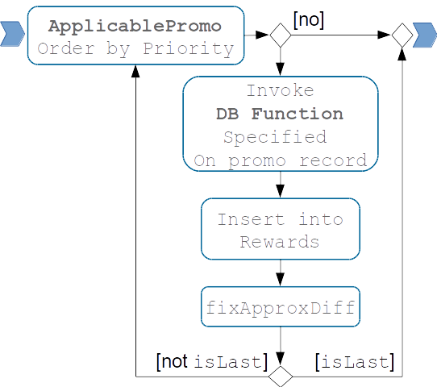
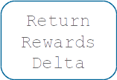
Motore Promozionale
1
2
3
Feed PIM
Schemas
Run The
Engine
Return
Delta
Begin Xact
Sell Item
Void Item
Customer
Voucher
Payment
HEADER
ITEMS
SAM
PIM
ITEM ROW
CUSTOMER
Promo Descr
Line discount
Total Discount
VOUCHER
TENDERS

Slide 37


Sanity Check
Di norma le meccaniche promozionali vengono alimentate da sistemi terzi.
Come ci proteggiamo da meccaniche “insane”?
Tipo:
Sconto del 110%
Codice articolo target e gruppo a null
Reparto inesistente
…..
Un trigger sulla Tabella Action invoca la funzione “Sanity” di DB. Tale funzione applica i controlli previsti, scrive eventuali alert sulle tabelle preposte e inserisce la promozione in stato “quarantena”

Slide 38


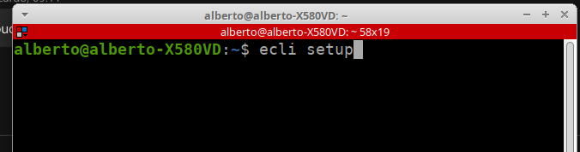
Procedura installazione Server
Il manuale è di pochissime pagine.
Macchina debian 12 standard
Installa la procedura ecli copiandola dal server di riferimento
Esegui ECLI SETUP che procede in modo automatico chiedendo pochissimi input (ad esempio: è uno store server?)

Slide 39

Procedura installazione Cassa
Viene fornita l’immagine e con un tool standard si crea la chiavetta da cui fare il boot. Lato server si definisce il nuovo device a cui viene assegnato un ID.
In fase di installazione si dichiare l’indirizzo IP del nodo, l’IP del server e il device ID e il tutto procede in modo automatico.

Slide 40




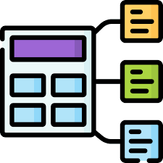


Reportistica centralizzata
La reportistica di negozio viene realizzata con Grafana.
Si tratta di un open source personalizzabile anche dall’utente finale.
db_offlog
rdb_log
rdb_log_item
db_offlog
rdb_log_Tender
Funzioni postgresql
db_offlog
STAGER

Slide 41
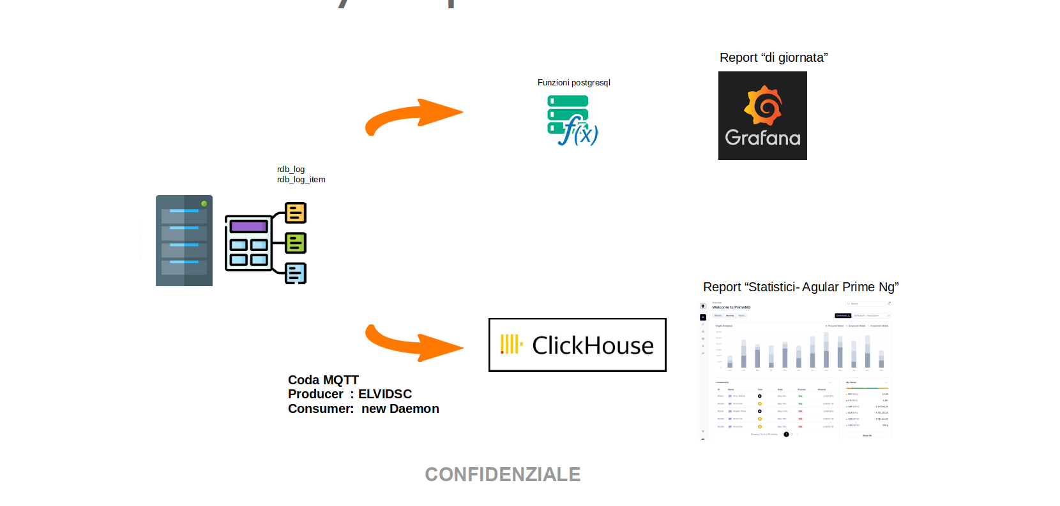
Reportistica centralizzata
ClickHouse è progettato invece per lavorare su grandi volumi
Organizza dati “in colonne”, ottimizza
queries analitiche e comprime i dati.
Estende lo standard SQL arricchendolo con funzioni di aggregazione.
Con ClickHouse abbiamo la velocità fornita dalla tecnologia OLAP senza la complessità delle definizione multidimensionale dei “cubi”

Slide 42
Innovazioni
&
Nuove Funzionalità

Slide 43

Servizi Esterni
Eseguire codice di Terze Parti dentro un Iframe consentendo interazioni con lo scontrino in corso
Applicazioni Web di Terze Parti
Ricerca Cliente
Ricerca Articolo
Gestione premi
Convenzioni
…..
https://
Call Back
Viene fornita pagina con gli esempi di call back.
Massima flessibilità grafica e funzionale

Slide 44
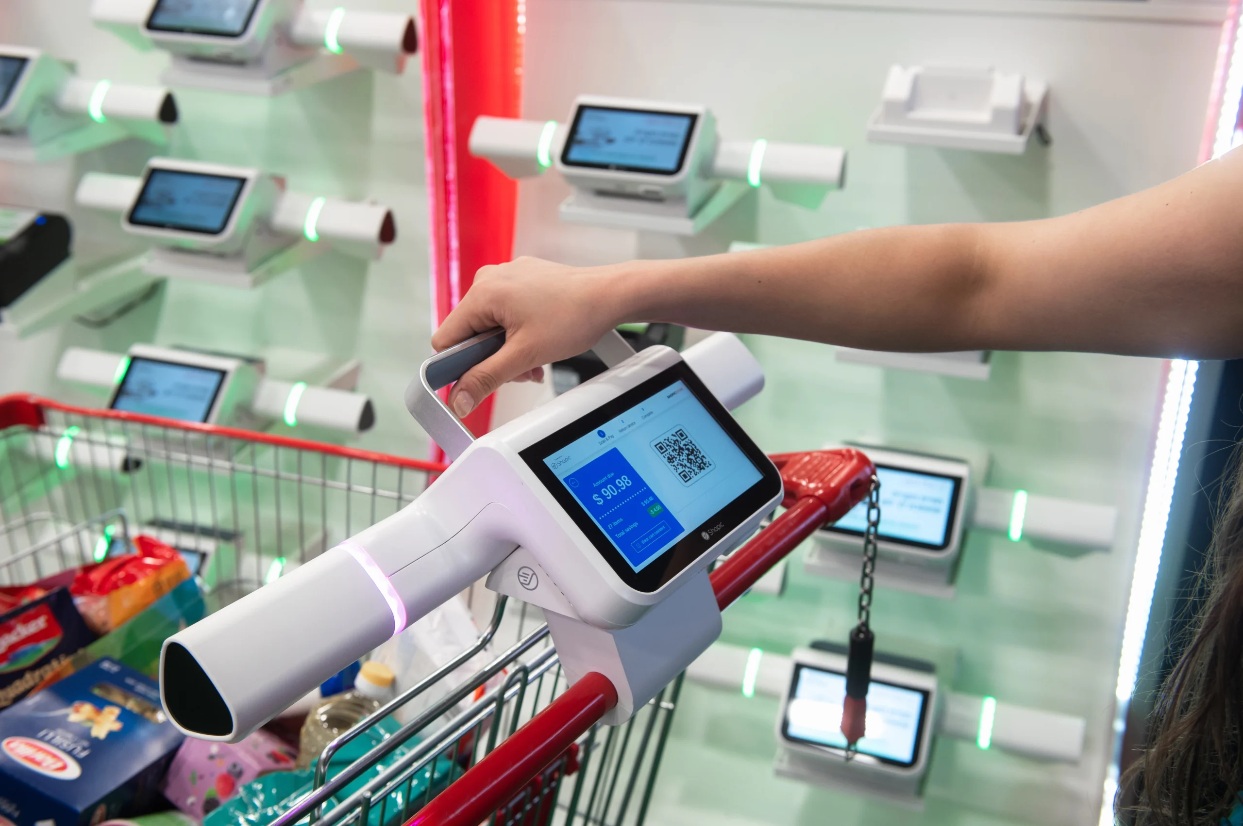
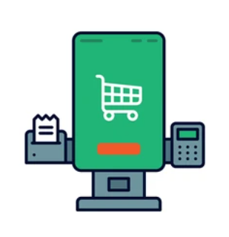

Shopic Smart cart
Gestione carta Loyalty e sgancio device
Riconoscimento articolo attraverso la computer Vision o la scansione, recupero prezzo, immagine, promozioni e valorizzazione carrello
Recupero carrello al chiosco, pagamenti e stampa documento commerciale

Slide 45
ShopWatch
Obiettivo:
Affiancare alla Bilancia di sicurezza la Computer Vision
per diminuire i furti
Fase 1: associare barcode alla “forma” dell’articolo
Fase 2: generare reportistica su comportamenti sospetti:
  Mancata scansione
  Label Switch
  Left “on hand”
  Left “on basket”
Fase 3: interagire con il cliente invitandolo a correggere il comportamento anomalo

Slide 46

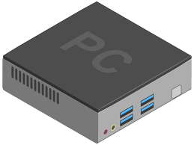
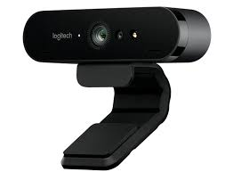
ShopWatch Integrazione
ShopWatch è composto da:
Server Cloud
elaborazioni notturne per aggiornare modelli
reportistica
PC locale + telecamera
registra immagini e esporta API invocate da Memphis
      inizio transazione
      scansione articolo o cliente
      modifica articolo
      fine transazione

Slide 47
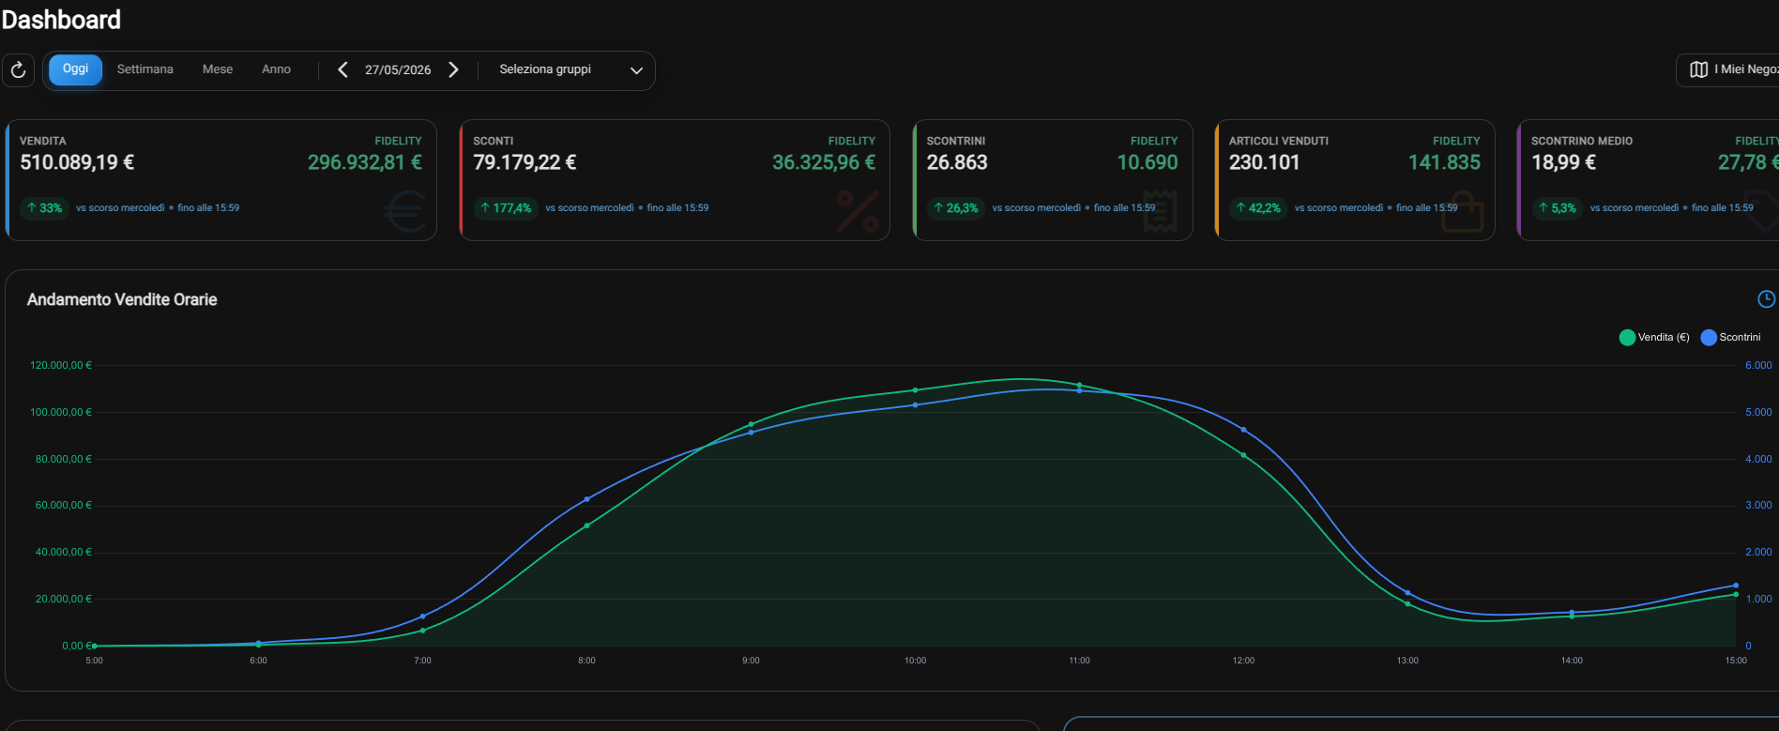
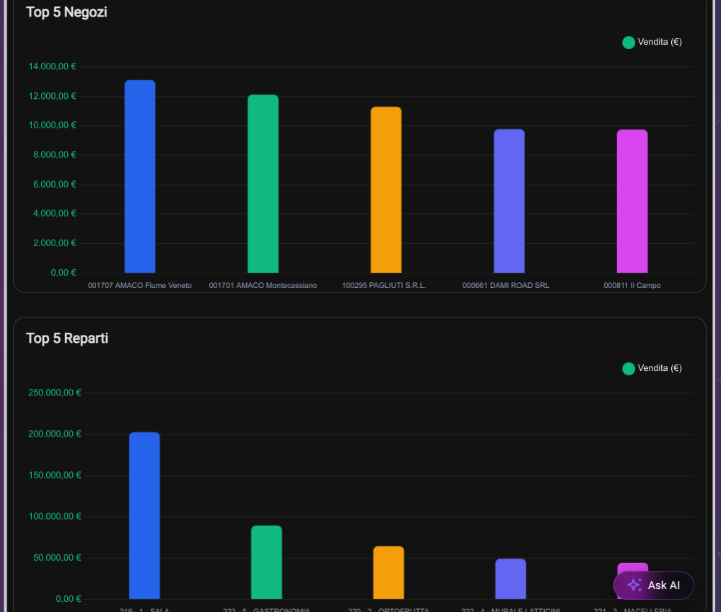
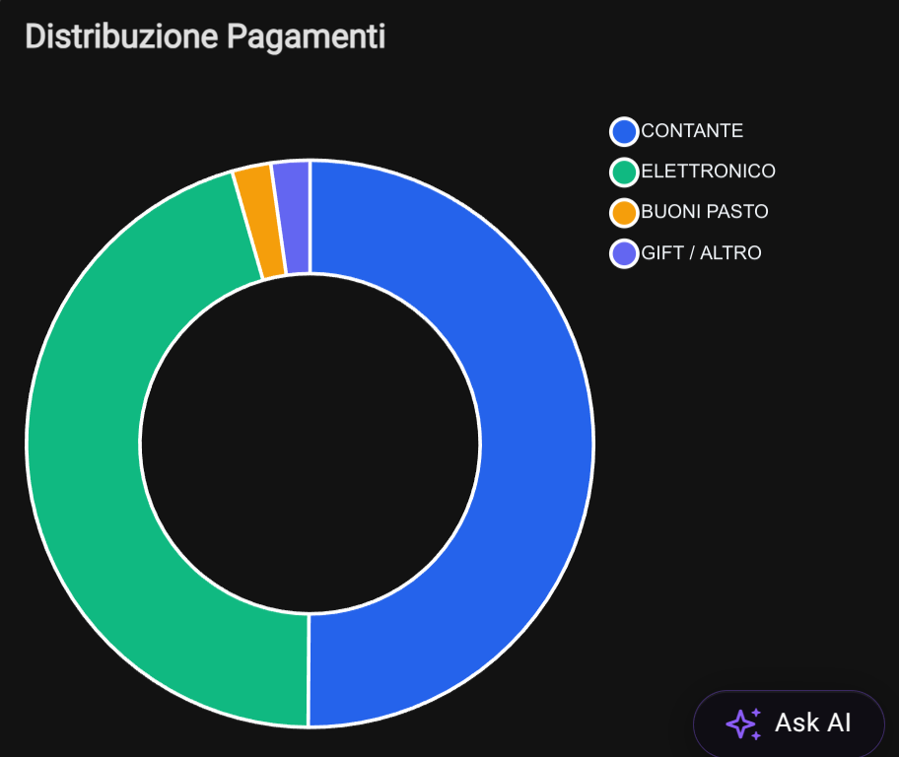
Reportistica e BI
Obiettivi & challenge:
Raccolta e mappatura di grossa mole di dati in real time
Fruibilità anche mobilità
Massima flessibilità di consultazione

Slide 48
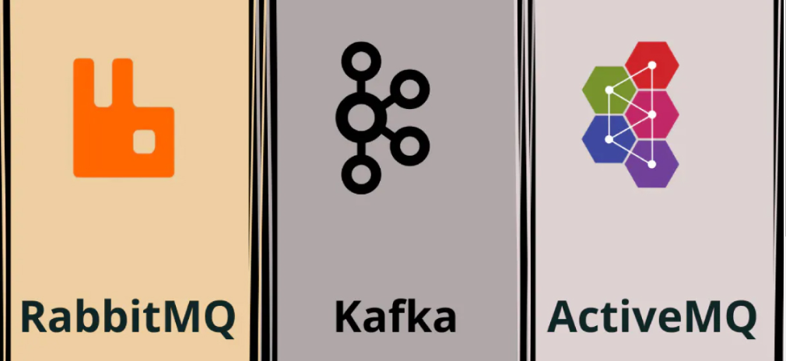

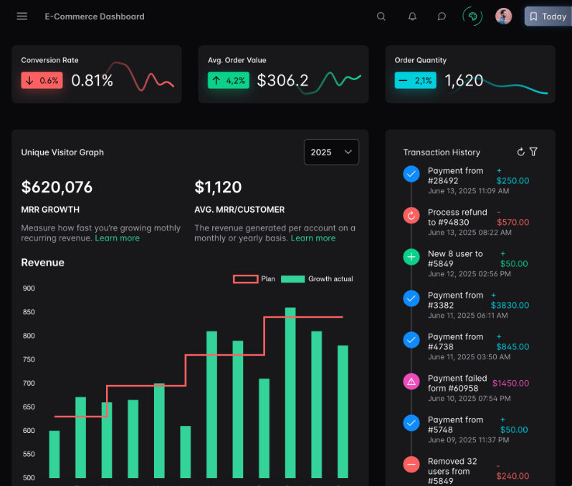


Tecnologia
Raccolta del dato attraverso code/message broker
Affidabile e veloce
Persistente
scalabile
Auto recovery
Mappatura e normalizzazione su DB Colonnare
Pensato per grandi mole di dati
Incredibilmente veloce in consultazione
Consente aggregazioni concatenate e incrementali
Grafica accattivante
Libreria completa di tabelle, grafici, filtri
Responsive
Flessibilità
Integrato con AI è possibile creare dash board personalizzate
direttamente dal promt
”prepara grafico con acquisti reparto ortofrutta dei primi 5 clienti nei negozi del veneto per il periodo Maggio 2026”

Slide 49
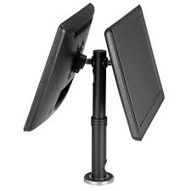
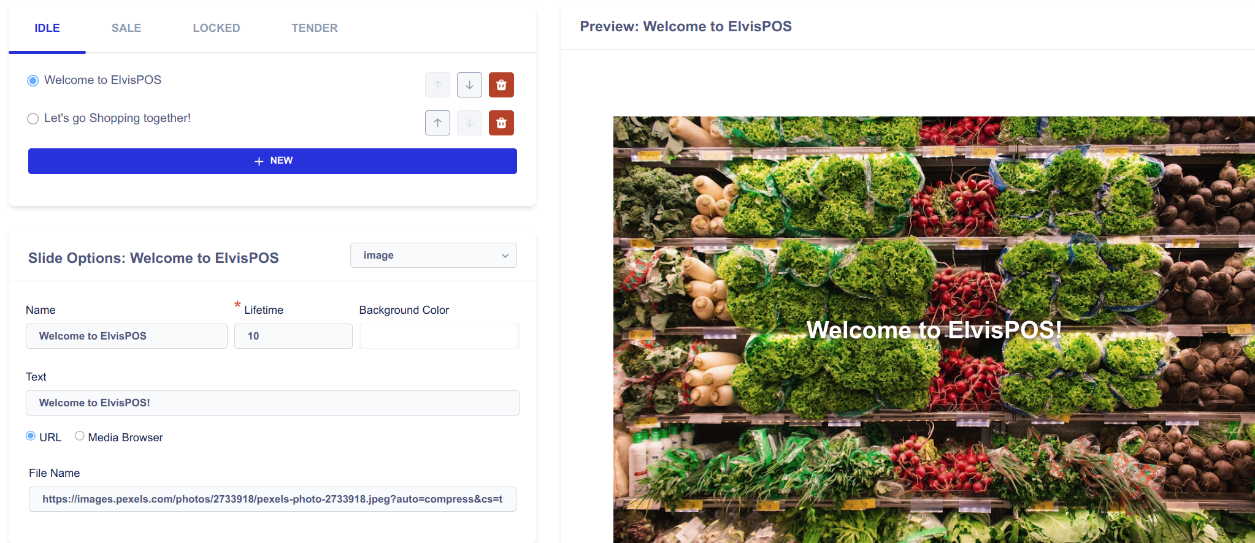
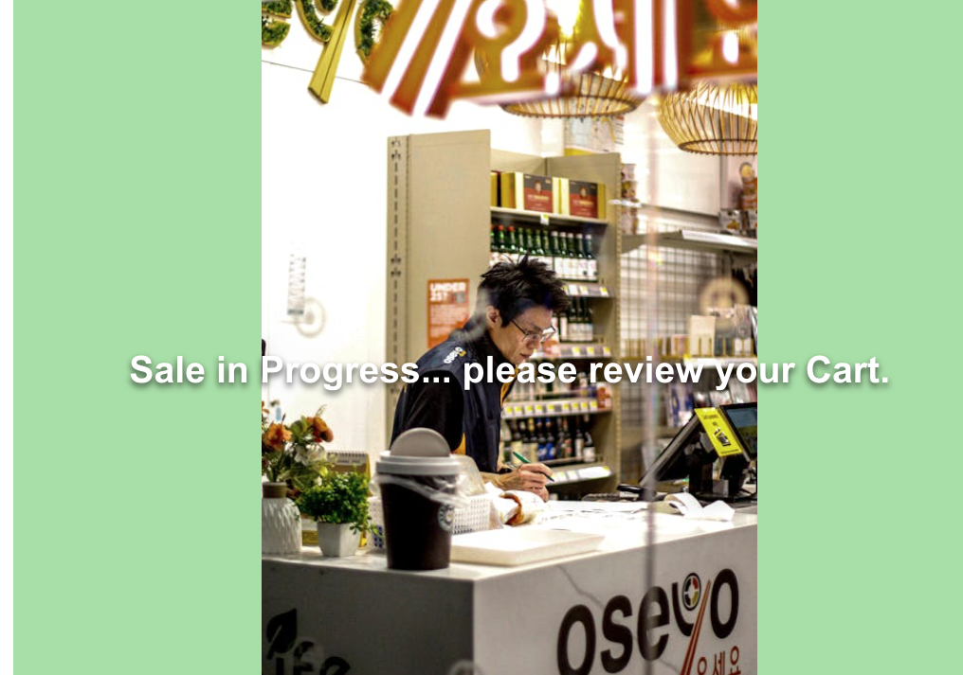
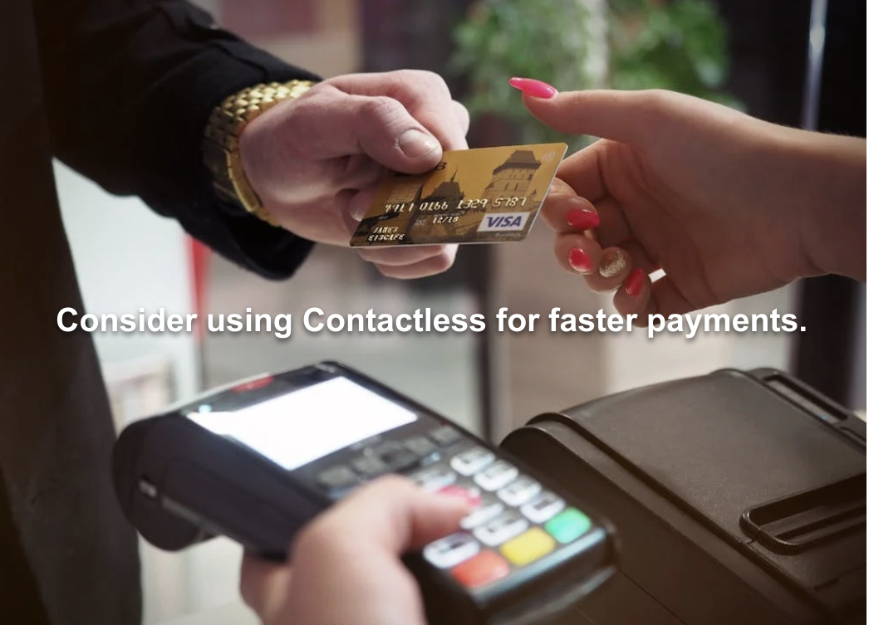
Customer display
Si intende la possibilità di pubblicare dei contenuti multimediali sul display rivolto ai clienti.
Possiamo pubblicare immagini, filmati o siti con contenuti dipendenti dallo stato (chiusa, in vendita, in pagamento)

Slide 50
PERCHÉ CAMBIARE IL FE?
Funziona….. ma:
Quanto costa distribuire una nuova versione? (TCO)
Quanto è difficile implementare nuove features? (Costi & Time to market)
I nuovi programmatori conoscono la “vecchia” tecnologia?
È fruibile in mobilità? Tablet/cellulari?
Quanto è integrabile con nuove tecnologie come la computer vision o AI?
Ci sono problemi di sicurezza?
È possibile partecipare agli sviluppi, almeno in parte?
Ci sono vincoli sull’hardware ?
I dati di vendita sono centralizzati in real time e esistono strumenti di analisi?
È in fase out ?
Posso avere pieno controllo (Proprietà Intellettuale della mia versione)?
Quanto è difficile da installare?
Quanto tempo serve di training al personale di negozio?
Si può utilizzare in tutti i touch point? (SCO, Chiosco, cassa, bar…..)

